Slide 1
Áldás, Békesség!
Javaslat:
A PPT fájlok megjelenítéséhez használják a WPS Office ingyenes verzióját (Letölthető innen: WPS Office letöltések ). Az alkalmazás elérhető Windows-os és Android-os platformokra is!
A hittanórán szükség lesz:
Stabil és folyamatos Internet kapcsolatra,
Üres lapra vagy hittanfüzetre,
Ceruzára és/vagy tollra,

Slide 2
Kezd a digitális hittanórát az óra eleji imádsággal!
A mai hittanórán a hitről lesz szó!

Slide 3
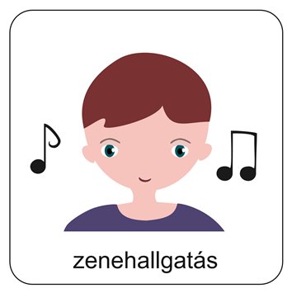
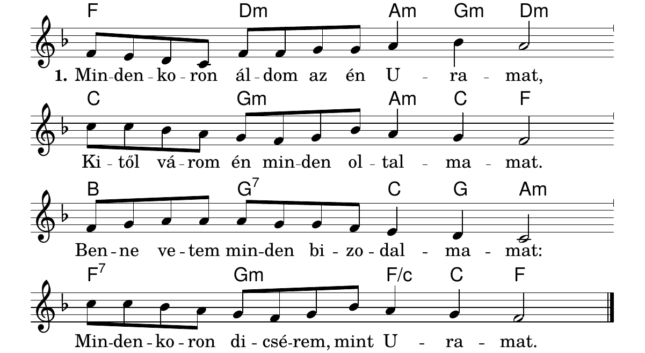
Énekeljük el a 254. dicséret 1. versét orgonakísérettel!
Ide kattints az ének elindításához!
Forrás: www.csecsy.hu

Slide 4
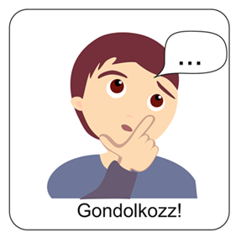
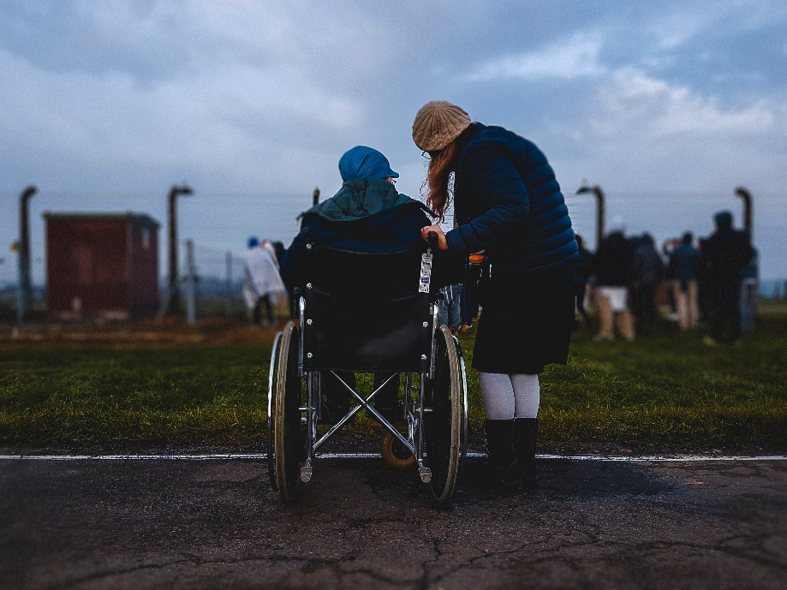
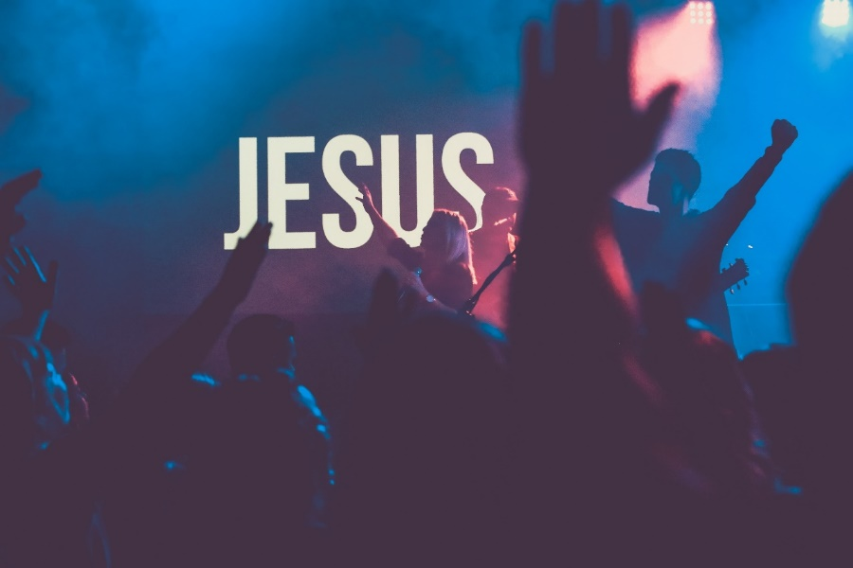
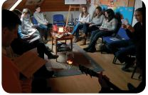
Nézd meg a képeket! Szerinted mi lehet a keresztyén élet célja a képek alapján?
Közösségbe tartozás!
Segítségnyújtás!
Dicsőítés!

Slide 5
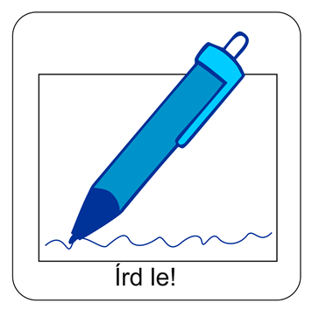
Gondolkozz el a kérdésen!
Mitől függ, hogy elhiszel-e valamit vagy sem?
„Hiszem, ha látom.” Mit jelent szerinted ez a kifejezés?
Miért lehet fontos a hit?
Írd le gondolataidat a füzetedbe!

Slide 6
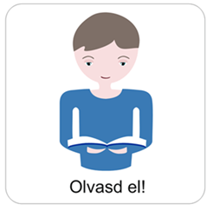
Olvasd el figyelmesen a szöveget! Ezért fontos a keresztyén hit!

Slide 7
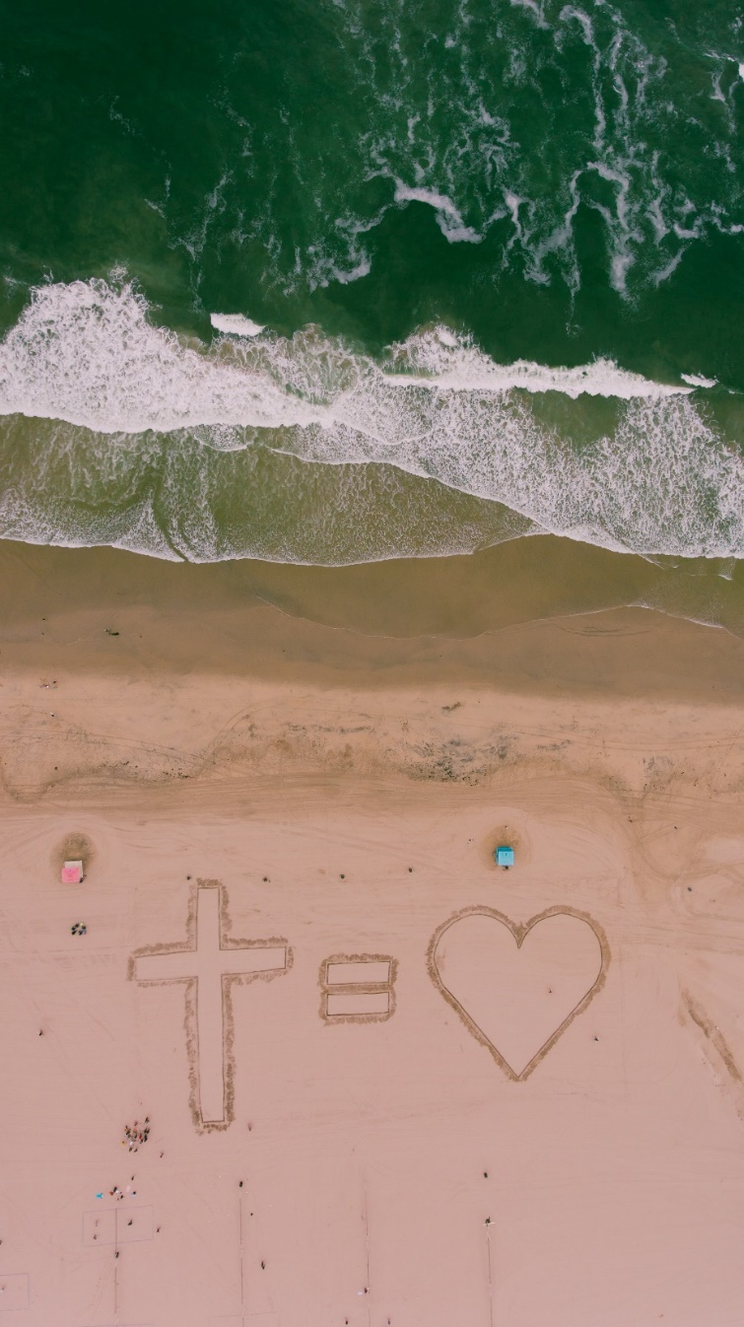
Jézus Krisztus egyértelműen fogalmaz ebben az Igében is önmagáról!
„Én vagyok az Út, az Igazság és az Élet. Senki sem mehet az Atyához, csak énáltalam.”
Jn 14,6

Slide 8
A hit annak elfogadásához is szükséges, amit Jézus tett az emberért!
Krisztus az egyedüli, Aki áthidalta a bűn miatti szakadékot kereszthalálával.
Krisztus az egyház és életünk Ura, vezetője!
Ő általa újra lehet kapcsolatunk az Atyával!

Slide 9
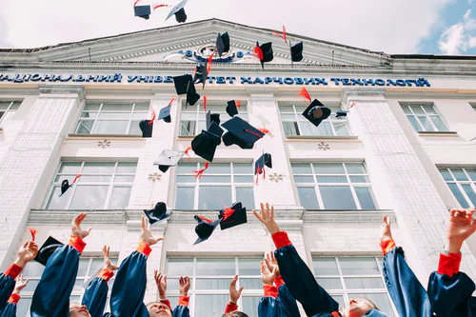
A hit fontos összetevői a Szentírás és a Heidelbergi Káté alapján!
Biztos ismeret!
- A hit alapja Isten kijelentése, ebből táplálkozik az ismeret.
HIT
Igaznak tartás!
Igaznak tartom mindazt, amit Isten kijelent számomra Igéjében!
A hiszékenységgel és a hiedelmekkel szemben a keresztyén hitet éppen az jellemzi, hogy megnevezi, kiben és mit hisz!
Szívbéli bizodalom! Ezt a Szentlélek gerjeszti bennem. Így a hitnek személyes vonatkozása van. Csak úgy lehet az Igére válaszolni, ha bízom abban, aki megszólít engem!
„A hit pedig a remélt dolgokban való bizalom és a nem látható dolgok létéről való meggyőződés.”
Zsid 11,1

Slide 10
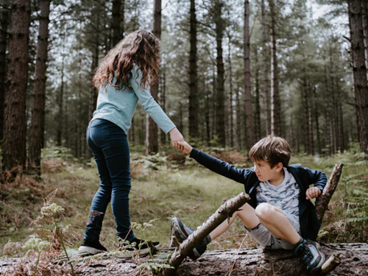
Tudod-e?
A református felfogás szerint az örök életet nem lehet elérni azzal, ha az ember jót cselekszik.
A jó cselekedetek a hálás, hívő élet velejárója és gyümölcse.
Az engedelmesség
Isten iránt.
HITBŐL fakad
A szeretet parancsának megtartása.

Slide 11
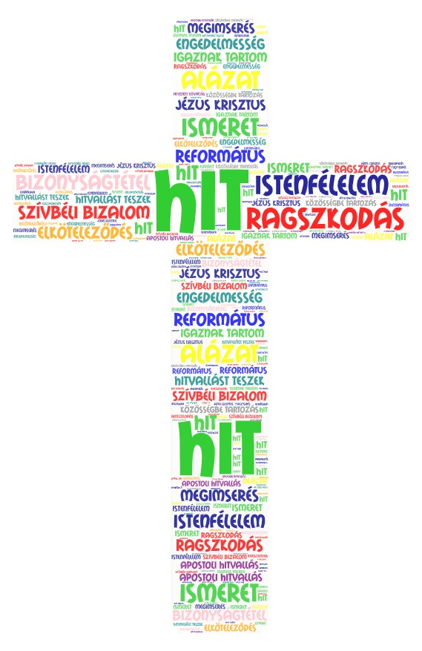
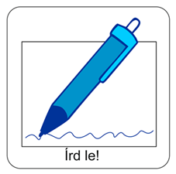
Nézd meg alaposan ezt a kereszt alakú szófelhőt!
Írd le a füzetedbe azokat a szavakat, amiket felfedezel benne!
Szerinted, hogyan kapcsolódnak ezek a kifejezések a hithez?

Slide 12
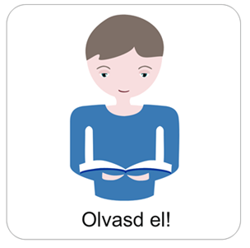
Jól jegyezd meg!
A keresztyén hit alapja az Istenbe és az Ő szavába vetett feltétlen, szívbéli bizalom.
Nemcsak elhisszük és igaznak tartjuk, amit kijelent nekünk, hanem engedelmeskedünk is az Ő szavának.
Megtesszük, amit kér és igyekszünk szeretettel fordulni embertársainkhoz.
A hit Isten ajándéka, de Ő biztat minket arra, hogy kérjük Tőle!
A következő lapon található énekben azt kérjük, hogy Ő tanítson minket a hinni!

Slide 13
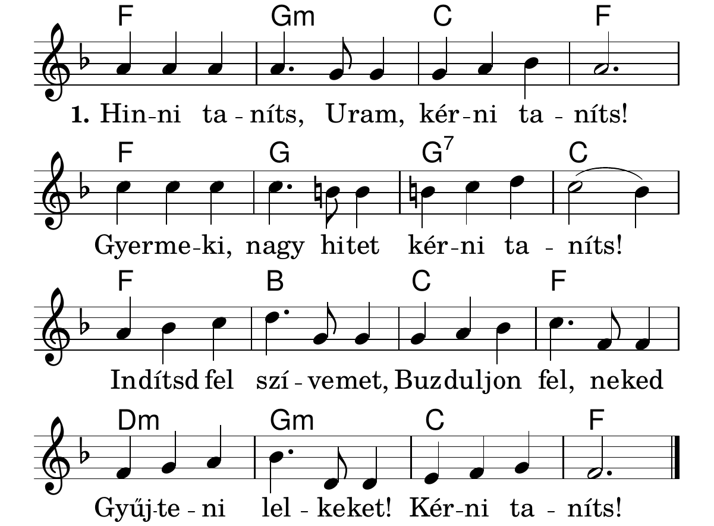
Hallgasd meg a 479. dicséretet a Református Énekeskönyvből!
Ide kattints az ének elindításához!
Forrás: www.csecsy.hu

Slide 14
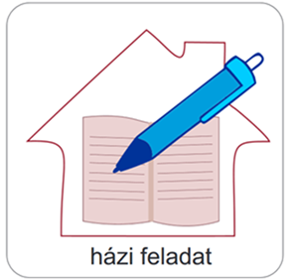
Most készítsd el a házi feladatodat!
Ide kattints a feladat elindításához!
Kis technikai segítség a feladatok kitöltéséhez:
1. Diavetítésben nézd ezt a diát!
2. Kattints a pirossal aláhúzott szövegre!
3. A felugró ablakba írd be a teljes neved! (Nincs szükség regisztrálni!)
4. Töltsd ki a feladatokat!
5. Ha kész vagy, nyugodtan bezárhatod a böngészőt! (A rendszer automatikusan elmenti feladataidat!)

Slide 15
Mi Atyánk, aki a mennyekben vagy, szenteltessék meg a te neved, jöjjön el a te országod, legyen meg a te akaratod, amint a mennyben, úgy a földön is; Mindennapi kenyerünket add meg nekünk ma, és bocsásd meg vétkeinket, miképpen mi is megbocsátunk az ellenünk vétkezőknek; És ne vígy minket kísértésbe, de szabadíts meg a gonosztól; Mert tied az ország, a hatalom és a dicsőség mindörökké. Ámen. (Mt 6,9-13)
A digitális hittanóra végén így imádkozz!
Kedves Hittanos!
Várunk a következő digitális hittanórára!

Slide 16
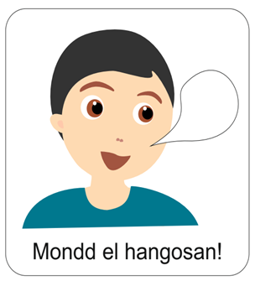
Áldás, Békesség!
Tanuld meg ezt az aranymondást!
Mond el hangosan is!
„A hit pedig a remélt dolgokban való
bizalom, és a nem látható
dolgok létéről való meggyőződés.” Zsid11,1
A PPT-ben felhasznált képek a www.unsplash.com internetes oldalon találhatóak és ingyenesen letölthetök!

